Slide 1


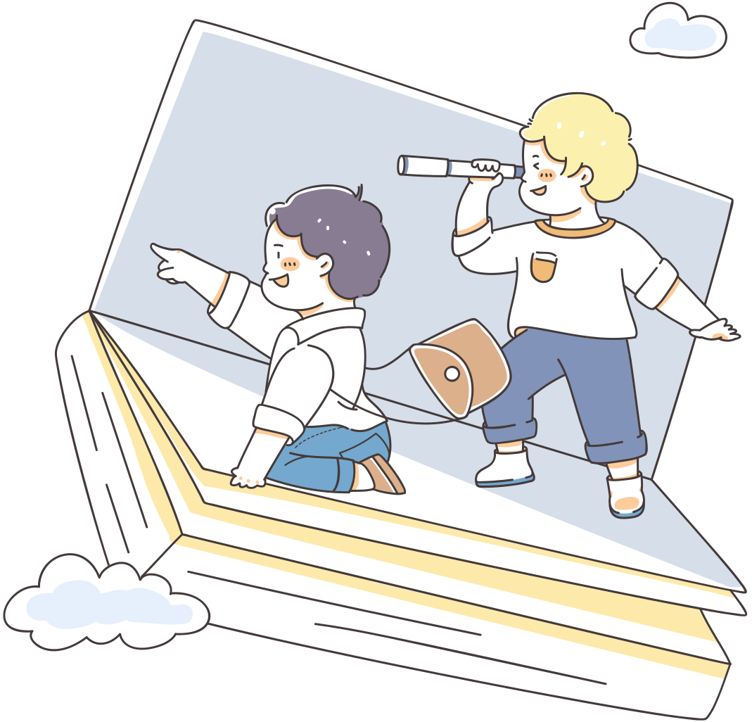
Lĩnh vực phát triển nhận thức
Đề tài : Hình tròn, hình vuông của bé
Lứa tuổi: 24 - 36 tháng
Giáo viên: Lý Thị Phượng
Năm học: 2023 - 2024

Slide 2

Hoạt động 1: Ổn định
Cho trẻ hát bài: Nhà của tôi

Slide 3

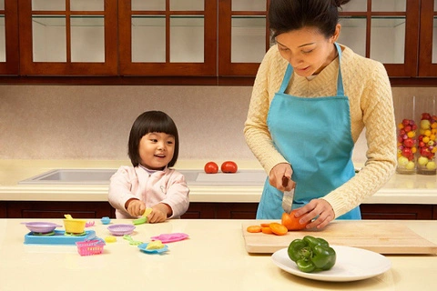
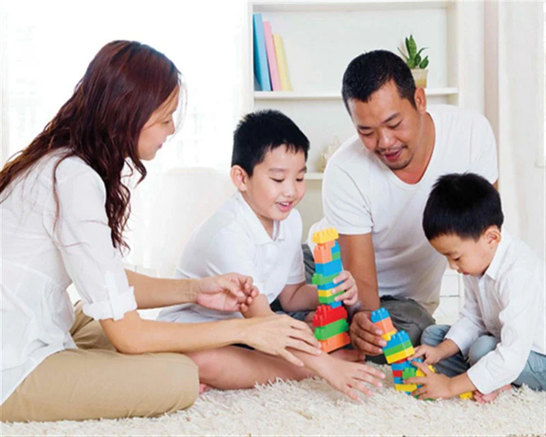

Slide 4


Hoạt động 2: Nội dung

Slide 5

Hình tròn

Slide 6

Hình vuông

Slide 7



Slide 8


Slide 9

Trò chơi
Bé Vui khám phá

Slide 10
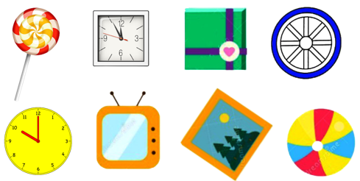

Slide 11
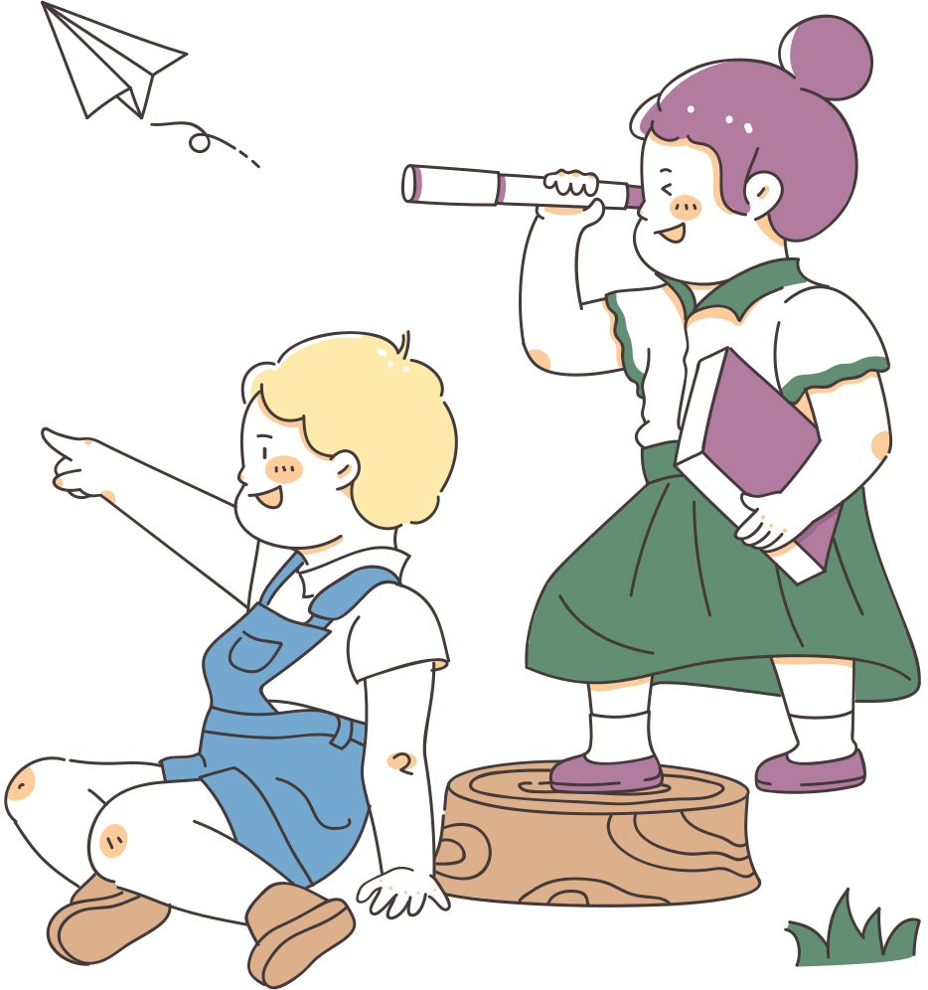
Hẹn gặp lại

